Slide 1
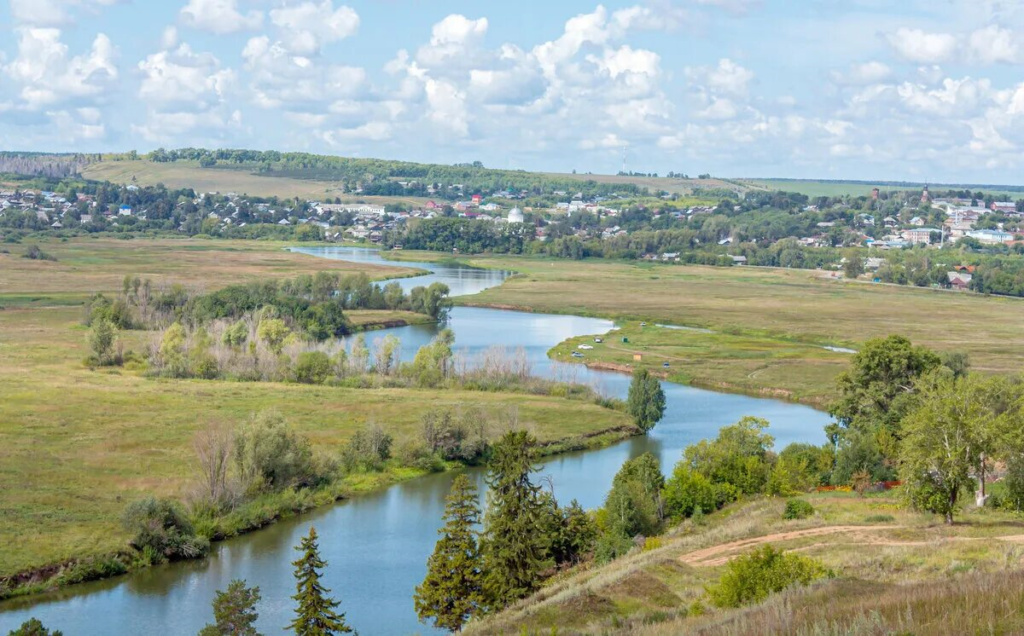
Уржумский район
Знаменитые люди

Slide 2
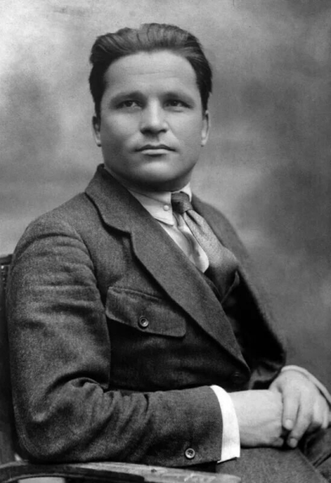
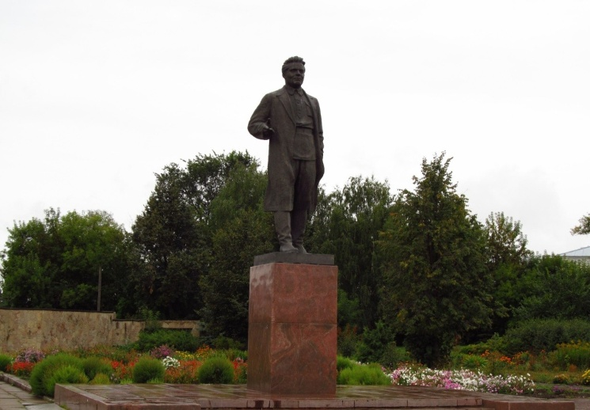
Киров Сергей Миронович
российский революционер, советский государственный и политический деятель. Он родился 27 марта 1886 года и провёл детские годы в уездном городке. В 1894 году Серёжа Костриков (его настоящая фамилия) остался сиротой и его отдали в приют. В последующем он получил образование в казанском низшем механико-техническом промышленном училище и дослужился до первого секретаря Ленинградского обкома ВКП(б). В 1934 году Сергея Кирова убили, что стало толчком к началу массовых репрессий в СССР. После громкого убийства по всей стране началось переименование городов, улиц, площадей и пароходов в честь умершего политика. Как раз в тот год Вятка и стала Кировом. В городе Уржуме стоит памятник в его честь.

Slide 3
Братья Васнецовы
священники и художники. Село Лопьял – родина художников Васнецовых. В нескольких церквях района, в том числе: в Шурме, Большом Рое, Пустополье служили члены семьи Васнецовых. О церкви села Пустополье есть легенда, что Виктор Михайлович во время визита в Уржумский уезд правил здесь некоторые фрески.

Slide 4
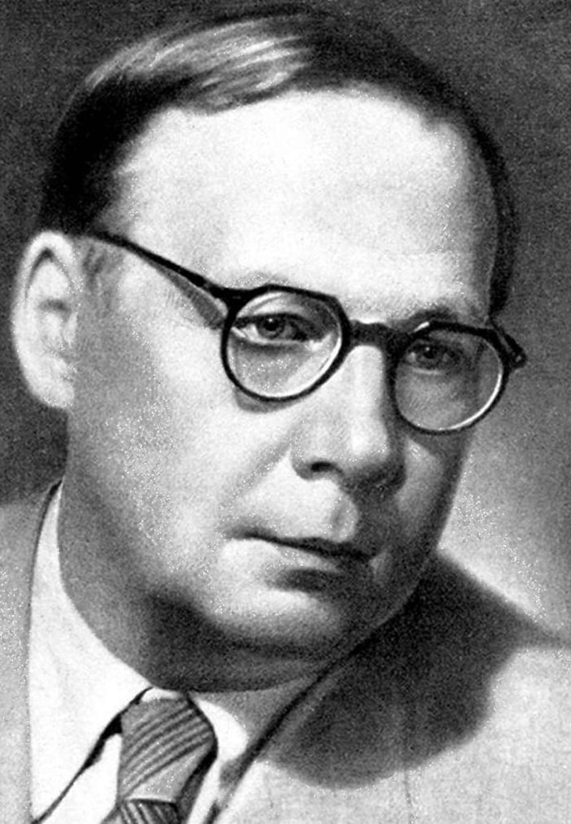
Заболоцкий Николай Алексеевич
поэт. Провел в Уржумском уезде детские годы, учился в местном реальном училище.

Slide 5
Матвеев Лазарь Павлович
купец, основатель Ройского завода, один из первых членов Уржумского земства. В 1833 году купец и почётный житель Уржума Павел Лазаревич Матвеев основал винокуренный завод. Архивные статистические сведения говорят о том, что предприятие быстро росло и развивалось. Уже в 1887 году производственные мощности позволяли выкуривать 50 000 вёдер в год. В то же время на производстве работали 43 рабочих и один мастер. Предприятие пережило лихие годы революции и кризис перестройки. В старинных стенах до сих пор кипит работа.

Slide 6
Как и отец, Лазарь Павлович МАТВЕЕВ также активно занимался благотворительностью, постоянно помогал народному образованию. На его средства была выстроена школа в селе Лазареве Уржумского уезда, была оборудована учебная мастерская и нанят столяр для обучения сельских детей ремеслу. Помогал МАТВЕЕВ в строительстве Уржумского реального училища, был попечителем учебных заведений города и уезда.Вместе с любителем книг, имевшим домашнюю библиотеку с А. А. ЧЕРНОВЫМ, Л. П. МАТВЕЕВ организовал первую публичную библиотеку в Уржуме.
В конце 1840-х или в начале 1850-х гг. в центре Воскресенской улицы Уржума был построен двухэтажный каменный дом МАТВЕЕВА со львами на воротах, ныне здесь помещается медицинское училище. Это угловое здание имеет полуколонны на уровне второго этажа, опоры полуколонн имеют рельефную кладку. Только еще на одном уржумском здании есть колонны – это здание бывшей Казанской церкви, где сохранились купол и подкупольная ротонда с 16 колоннами, расположенными попарно между окнами.
После смерти Л.П.МАТВЕЕВ похоронен в селе Лазарево Уржумского уезда.

Slide 7
Лазаревский винокуренный завод. 1890-е гг. В первом ряду сидят: 1-й слева — Павел Лазаревич Матвеев (1865 — ?), потомственный почетный гражданин г. Уржума; Первый справа – Лазарь Павлович Матвеев (1837-1895), потомственный почетный гражданин Уржума

